Slide 1

Análise de Demonstrações Financeiras
Aula 1: Sistema de Informação Contábil (SIC) e o Papel da Análise
Professor [Seu Nome]

Slide 2
1.1. O Papel da Contabilidade
Além da Obrigação Fiscal: A Contabilidade como Sistema de Informação para Decisão.

Slide 3
Contabilidade e Tomada de Decisão
Gestores Internos: Onde cortar custos? Qual linha é mais rentável? Preciso de capital de giro? Como avaliar o desempenho da área X?
Investidores (Equity): Compro, vendo ou mantenho a ação? A empresa gera lucro e dividendos de forma sustentável? Qual o potencial de crescimento?
Credores (Dívida): A empresa tem capacidade de pagar o empréstimo? Qual o nível de endividamento e o risco de crédito?
Reguladores (CVM, BACEN): A empresa segue as normas? Há transparência nas operações? Os direitos dos minoritários estão protegidos?
A estratégia da empresa é refletida (e validada) nos números contábeis.

Slide 4


1.2. O Sistema de Informação Contábil (SIC)
Definição
Papel da Tecnologia (ERP)
É o conjunto de pessoas, procedimentos, registros e relatórios que coleta, processa e armazena dados de fatos econômicos, transformando-os em informação útil para a tomada de decisão.
Sistemas ERP (Ex: SAP, Oracle, Totvs) integram o SIC com todas as áreas (compras, vendas, financeiro), automatizando o fluxo e permitindo a geração de informação gerencial (ex: Plano de Contas, Centros de Custo).

Slide 5
O Fluxo Básico do SIC
Documento
Razão/Balancete
(Ex: Nota Fiscal, Contrato)
(Agrupamento das contas)
Fato Econômico
Lançamento
Demonstrações
(Ex: Venda de um produto)
(Débito e Crédito no sistema)
(Balanço, DRE, DFC, etc.)

Slide 6
1.3. Regimes Contábeis: A Grande Diferença
Lucro ≠ Caixa
Lucro
Competência: Reconhece receitas e despesas quando geradas (fato gerador), independente do pagamento.
(Ex: Venda a prazo, provisão de 13º, juros a pagar).
É o regime das demonstrações para análise econômica.
Caixa: Reconhece quando entra ou sai dinheiro do caixa.
(Regime de Competência)
Alerta Executivo: O erro mais comum é confundir o Lucro (DRE) com o Caixa disponível (Fluxo de Caixa).

Slide 7

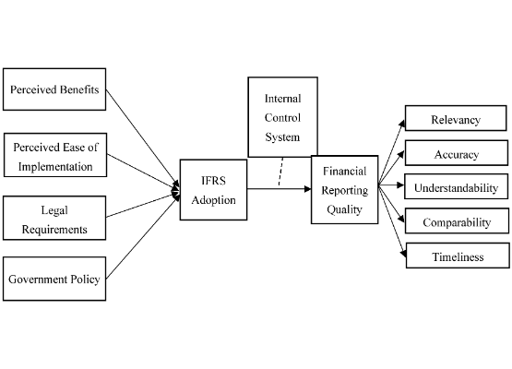
1.4. Normas (CPC/IFRS): A Visão Executiva
O objetivo das normas (CPCs no Brasil, alinhados ao IFRS) não é "burocracia", mas sim:
•
Padronização: Falar a "mesma língua" contábil globalmente.
•
Comparabilidade: Poder comparar a Empresa A com a Empresa B.
•
Transparência: Refletir melhor a realidade econômica (essência sobre a forma).
Temas que mudaram a "cara" das demos:
Valor Justo (Fair Value), Impairment (Redução ao Valor Recuperável), Arrendamentos (IFRS 16) e Receita de Contratos (IFRS 15).

Slide 8






1.5. Qualidade da Informação Contábil
Relevância
Fidedignidade
Comparabilidade
A informação é capaz de influenciar as decisões dos usuários (valor preditivo ou confirmatório).
Representa fielmente o fato econômico (completa, neutra e livre de erro material).
Permite comparação ao longo do tempo (consistência) e com outras empresas do setor.

Slide 9


Limitações e Senso Crítico
O Papel das Estimativas
A contabilidade não é uma ciência exata. Envolve julgamento e estimativas:
•
Provisão para Devedores Duvidosos (PDD)
•
Vida útil de um Ativo Imobilizado
•
Provisões para Riscos Jurídicos e Contingências
Risco: Gerenciamento de Resultados
São escolhas contábeis (dentro da norma) usadas para "suavizar" lucros ou "bater metas".
Conclusão: Análise de demonstrações não é leitura mecânica de índices; exige senso crítico.

Slide 10
1.6. As Três "Camadas" da Contabilidade
Societária, Gerencial e Fiscal: Por que elas diferem?

Slide 11
Contabilidade: Societária vs. Gerencial vs. Fiscal
Característica | Contabilidade Societária | Contabilidade Gerencial | Contabilidade Fiscal
Objetivo | Informar usuários externos | Apoiar decisão interna | Apurar tributos
Usuários | Investidores, Bancos, CVM | Gestores, Diretores, Conselheiros | Governo (Receita Federal)
Normas | CPCs / IFRS (Lei 6.404) | Nenhuma (flexível, foco no negócio) | Regulamento do Imp. Renda (RIR)
Foco | Empresa como um todo (passado) | Centros de custo, produtos (futuro) | Lucro Real / Presumido
Exemplo | Balanço Patrimonial (oficial) | Orçamento, Custo ABC, Precificação | LALUR (Livro de Apuração do Lucro Real)

Slide 12
Perguntas?
Obrigado pela atenção.
[Seu Email] | [Seu Website ou LinkedIn]

Slide 13





Image Sources
https://www.mdpi.com/ijfs/ijfs-12-00096/article_deploy/html/images/ijfs-12-00096-g001.png
Source: www.mdpi.com
https://static.vecteezy.com/system/resources/thumbnails/008/453/019/small_2x/strategic-thinking-to-get-business-solution-and-win-competition-leadership-challenge-to-think-about-new-idea-intelligence-or-wisdom-for-success-businessman-thinking-with-chess-piece-on-his-head-vector.jpg
Source: www.vecteezy.com

